Slide 1
Mladi poduzetnici / inovatori u Hrvatskoj i svijetu
Marin Kalac, Tonči Kutnohorsky (3. C)
Školska godina: 2019./2020.

Slide 2
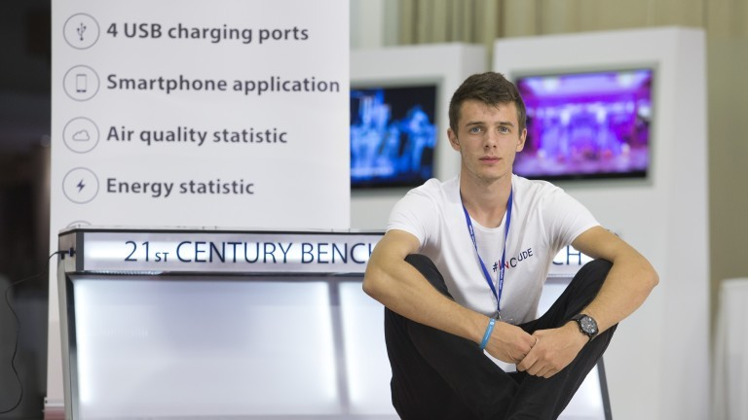
Ivan Mrvoš
Izum: smart bench (pametna klupa)
Završio našu TŠSM u Splitu
S nepunih 19 godina promijenio svoj i mnoge druge živote
Trenutno vodi svoju tvrtku „Include” i svakim danom se sve više širi na međunarodna tržišta
Uvršten u Forbesovu listu mladih inovatora

Slide 3
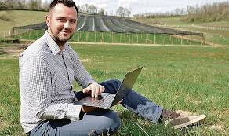
Matija Žulj
S 25 godina zamijenio dobro plaćen direktorski posao za rizičan start tvrtke kojoj je cilj pomoći istrijebiti glad u svijetu
„Agrivi” – digitalni mozak farme
Omogućuje ljudima da sami uzgajaju hranu na što lakši način

Slide 4
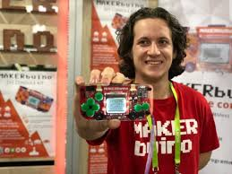
ALBERT GAJŠAK
Izum: MAKERbuino i MAKERphone
Vlasnik startupa „Circuitmess”
S 19 godina došao na ideju da omogući svima starijima od 11 godina da sastave svoj vlastiti funkcionalni mobitel
Iz dana u dan njegov proizvod postaje sve popularniji svugdje u svijetu

Slide 5
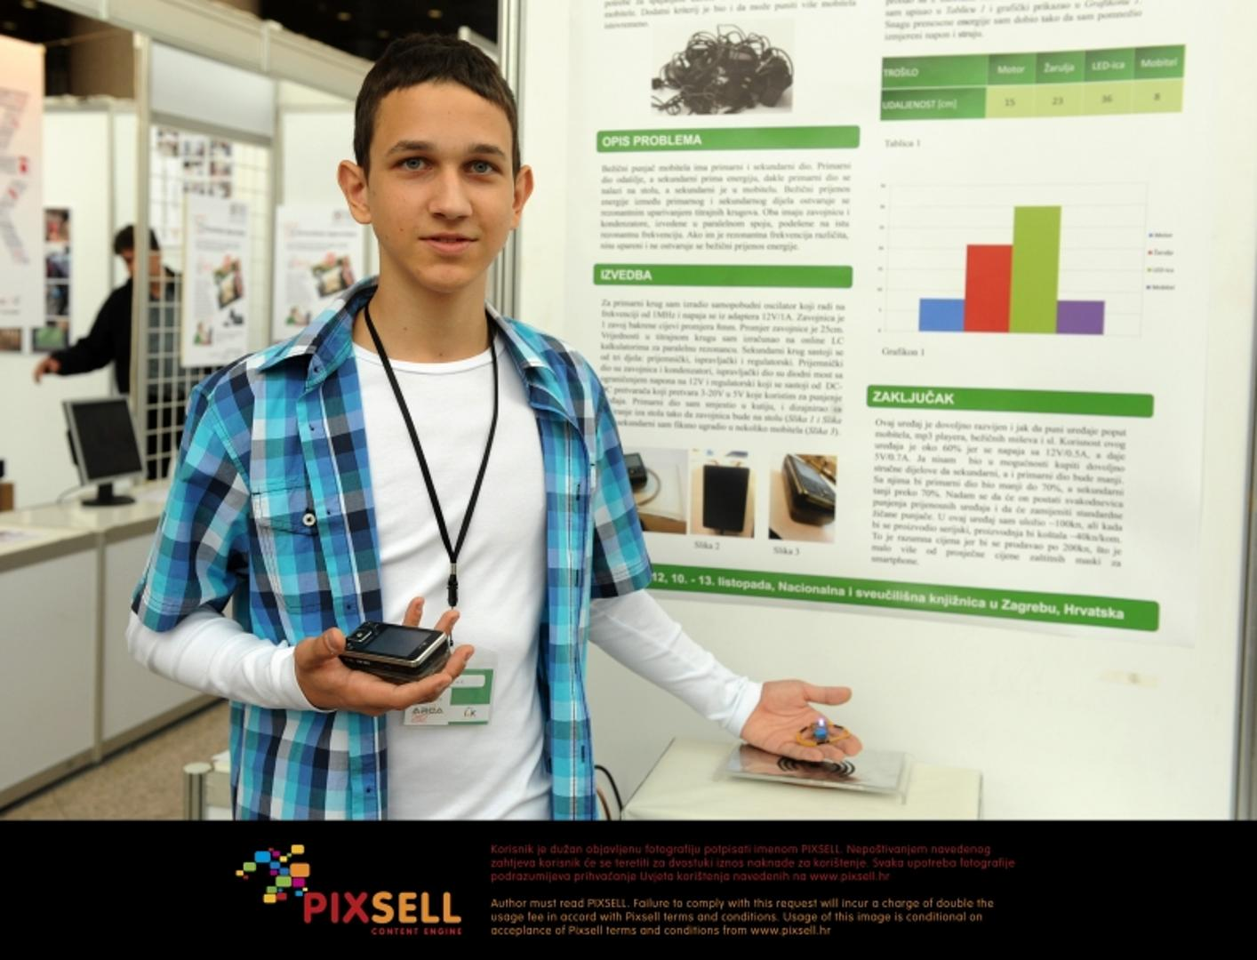
Ivan kožar
Još u srednjoj školi izumio bežični punjač za mobitele, tablete i još poneke mobilne uređaje
Imao brojne ponude za unaprjeđenje svog izuma i razvijanje novih, ali izabire Fakultet elektrotehnike u Zagrebu
Nada se jednog dana zaposliti u dobroj tvrtki i nastaviti s razvijanjem svojih ideja

Slide 6
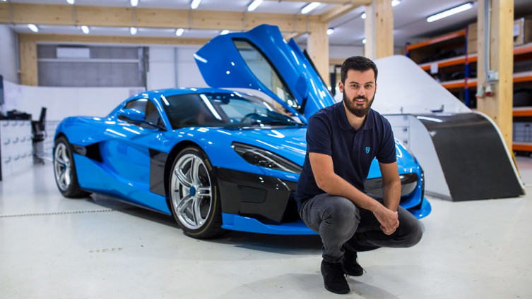
Mate rimac
Uz pomoć obitelji pokreće svoju tvrtku i ubrzo zatim počinje njegov uspon na hrvatskoj i svjetskoj sceni
Postaje globalno poznat i osvaja brojne nagrade u programiranju i u autoindustriji gdje je postao velika konkurencija gigantima poput Aston Martina I drugima...
U budućnosti planira otvaranje tvrtki u Hrvatskoj kako bi poticao hrvatsku mladež na bolje obrazovanje i ostanak u Hrvatskoj

Slide 7
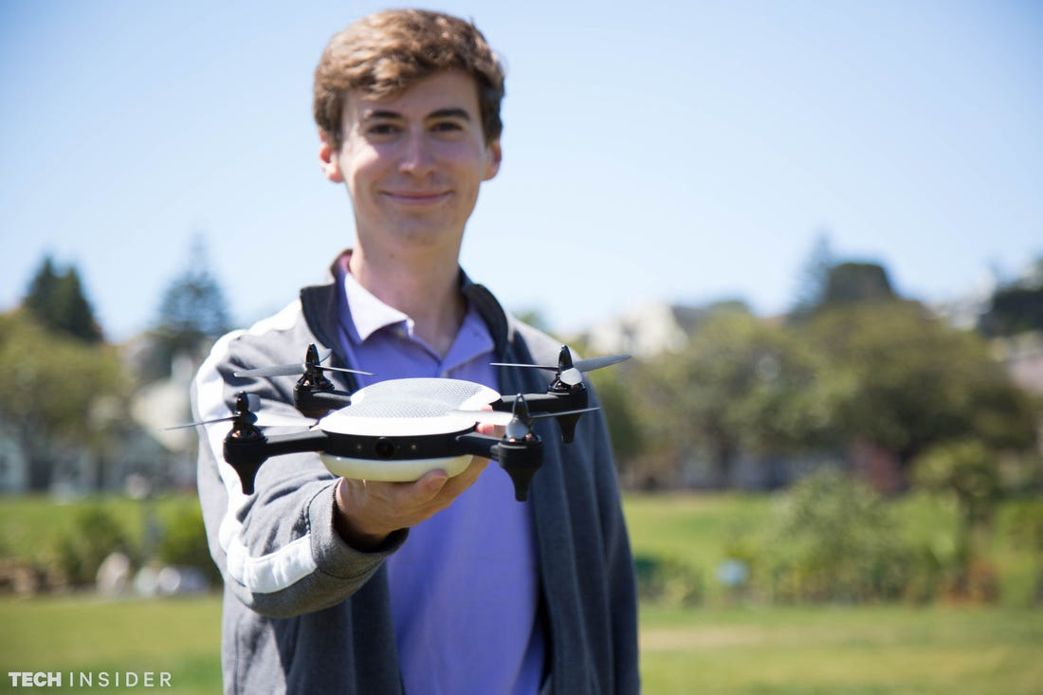
George matus
Došao na ideju drona kojim se može služiti bilo tko
Sa svojih 18 godina pokreće tvrtku „Teal Drones”
Mlad i pun ideja koje jedva čeka realizirati
Uvršten na Forbesovu listu mladih inovatora

Slide 8
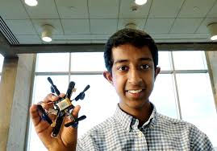
Mihir garimella
Sa 16 godina izumio dron „Firefly” koji može dospjeti na mjesta gdje čovjek ne može
Ideja mu je zasnovana na mogućnosti da će njegov dron pomoći spasilačkim ekipama da pronađu ljude na nepristupačnim terenima
Izgled i let drona inspirirani su kretanjem kukca svica, ima ideju za još sličnih izuma inspiriranih kretanjem životinja

Slide 9
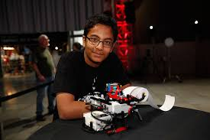
Shubham banerjee
Sa 14 godina izumio 3D printer koji tekst pretvara u Brailleovo pismo za slijepe
Prvi primjer je napravio od Lego kockica i malo stare elektronike koju je uzeo ocu u garaži
S 15 godina otvara tvrtku „Braigo Labs” i još uvijek radi na unaprjeđenju svog izuma

Slide 10
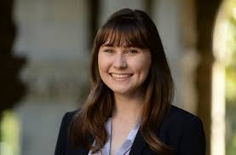
Kelly devens
Sa 17 godina, kombinirajući znanje iz elektrotehnike, mehanike gibanja i kemije, uspjela je napraviti umjetno stablo koje na kiši generira struju
Plan joj je razvijati svoj izum što je više moguće da jednoga dana dospije na svjetske ulice

Slide 11
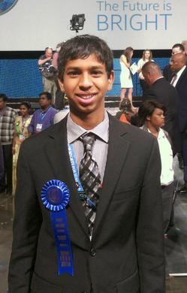
Ashwin datta
Gledajući znanstveno-fantastične filmove zaljubljuje se u svemir
Sa 16 godina dolazi na ideju kako bi mogao očistiti pijesak i prašinu s Rovera koji ide po Marsu s malo znanja i vještine u elektronici
Nada se da će se njegov izum koristiti pri idućoj svemirskoj ekspediciji planiranoj za 2020. godinu

Slide 12
zaključak
Radi ono što voliš i sve ideje će ti s vremenom nadoći, nekom prije, a nekome kasnije!
Potrudi se ulagati u svoje obrazovanje jer će ti ono ostati za cijeli život!

